Slide 1
BTS ASSISTANT DE MANAGER

Slide 2
LE BTS ASSISTANT DE MANAGER
L’assistant de manager développe des compétences relationnelles, organisationnelles et administratives.
Il est à même d'organiser des événements, des déplacements, de gérer l'information et de prendre en charge des dossiers, administratifs ou directement liés à l'activité générale de l'organisation.
Parler deux langues, voire trois, fait partie intégrante de la fonction. L’assistant de manager travaille dans une entreprise, une association, une administration ou tout autre type d'organisation.

Slide 3
LA FORMATION
Horaire hebdomadaire de formation : 33 heures par semaine
1ère année de BTS | Culture générale | LVA Anglais LVB (Allemand / Espagnol / Italien / Russe)
 | Économie / Droit Relations professionnelles internes et externes Ateliers métiers Information | Management Aide à la décision Organisation de l’action Activités Professionnelles de Synthèse
2ème année de BTS | Culture générale | LVA Anglais LVB (Allemand / Espagnol / Italien / Russe)
 | Économie / Droit Relations professionnelles internes et externes Ateliers métiers Prise en charge des activités déléguées Module optionnel : Relations professionnelles dans un contexte européen | Management Aide à la décision Organisation de l’action Activités Professionnelles de Synthèse

Slide 4
MODULE OPTIONNEL : RELATIONS PROFESSIONNELLES DANS UN CONTEXTE EUROPEEN
Objectif : Sensibiliser les futurs assistants de manager à l’ouverture européenne des relations professionnelles
INTRODUCTION A L’ENVIRONNEMENT EUROPEEN
L’EUROPE :
Aspects géographiques, politiques et économiques
Institutions européennes
Unicité, diversité des cultures
L’EUROPE DES ENTREPRISES

Slide 5
MODULE OPTIONNEL : RELATIONS PROFESSIONNELLES DANS UN CONTEXTE EUROPEEN
RELATIONS PROFESSIONNELLES EUROPEENNES
LES CONDITIONS DE TRAVAIL :
Durée et modes de travail
Dialogue social
Contrats de travail et contrats commerciaux
L’ ACTUALITE PROFESSIONNELLE EUROPEENNE
CERTIFICATION
Préparation au TOEIC

Slide 6
L’ORGANISATION PÉDAGOGIQUE
Durant les 2 années de BTS, l’étudiant devra effectuer 12 semaines de stage dans l’entreprise de son choix impliquant l’utilisation des langues étrangères.
Ces stages peuvent se dérouler dans tous types d’organisations :
Dans un pays étranger.
Dans un service à vocation internationale.
Sur le territoire national.

Slide 7
LES DÉBOUCHÉS
Les emplois d’Assistant de Manager intéressent tout type et toute taille d’organisation.
Le BTS Assistant de Manager peut conduire vers des emplois de cadre administratif.
Quelques exemples :
Assistant/e commercial/e
Assistant/e en Ressources Humaines
Secrétaire juridique

Slide 8
LES POURSUITES D’ÉTUDES
Le BTS est un diplôme conçu pour une insertion professionnelle.
Il est possible de poursuivre en licence professionnelle dans les secteurs du marketing, droit, communication ou ressources humaines, école de commerce, en école spécialisée via les admissions parallèles, ou entrer dans la fonction publique, en passant les concours administratifs.

Slide 9
LES QUALITÉS REQUISES
Pour réussir en BTS Assistant Manager et dans ce métier vous devez :
Être organisé et rigoureux
Être dynamique et réactif
Être autonome et curieux
Avoir le sens du contact, prendre des initiatives
Avoir le sens de l’adaptabilité
Être force de proposition
Avoir des compétences linguistiques

Slide 10
LA JOURNÉE D’INTÉGRATION
L’intégration des nouveaux étudiants est primordiale pour Gaston Berger. C’est pour cela qu’une journée complète est organisée afin de créer de nouveaux liens.
Une après-midi pleine d’activités est prévue dans le but de créer un véritable esprit d’équipe.
Et pour finir, les étudiants se retrouvent lors d’une soirée organisée par l’association « GBIT », dans un lieu privatisé sur Lille.

Slide 11
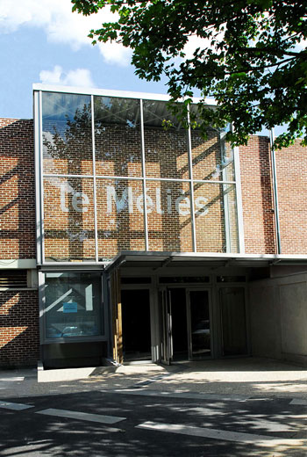
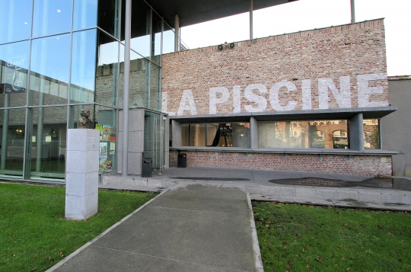
LES SORTIES ET ACTIVITÉS
Les sorties sont souvent de nature pédagogique. Elles s’inscrivent dans la formation poursuivie et permettent d’approfondir les connaissances et d’étudier d’une façon différente.
Cinéma Le Méliès , Villeneuve d’Ascq
Musée de La Piscine , Roubaix

Slide 12
LES POINTS FORTS
Gaston Berger met à la disposition de ses élèves :
Une équipe pédagogique disponible, exigeante et engagée.
Des relations solides avec de très nombreuses entreprises.
Des partenariats avec les universités et écoles de commerce.
De très bons taux de réussite à l’examen.
Une association d’étudiants dynamique « GBIT » pour la mise en œuvre de projets et sorties pédagogiques.

Slide 13
Sortir diplômé de Gaston Berger, c’est avoir en plus un label d’excellence en facilitant incontestablement l’accès à l’emploi ou la poursuite d’études.

